Slide 1
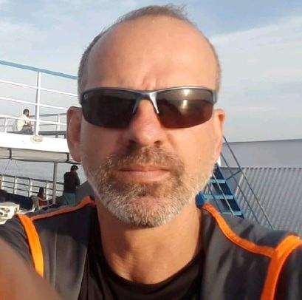

SIDNEI GARBIM
TÉCNICO EM ELETROMECÂNICA
TÉCNICO EM SEGURANÇA NO TRABALHO
GRADUANDO EM ENGENHARIA DE PRODUÇÃO

Slide 2

APRESENTAÇÕES
NOME
IDADE
EXPERIÊNCIAS PROFISSIONAIS
ESPECTATIVAS
FAMÍLIA

Slide 3
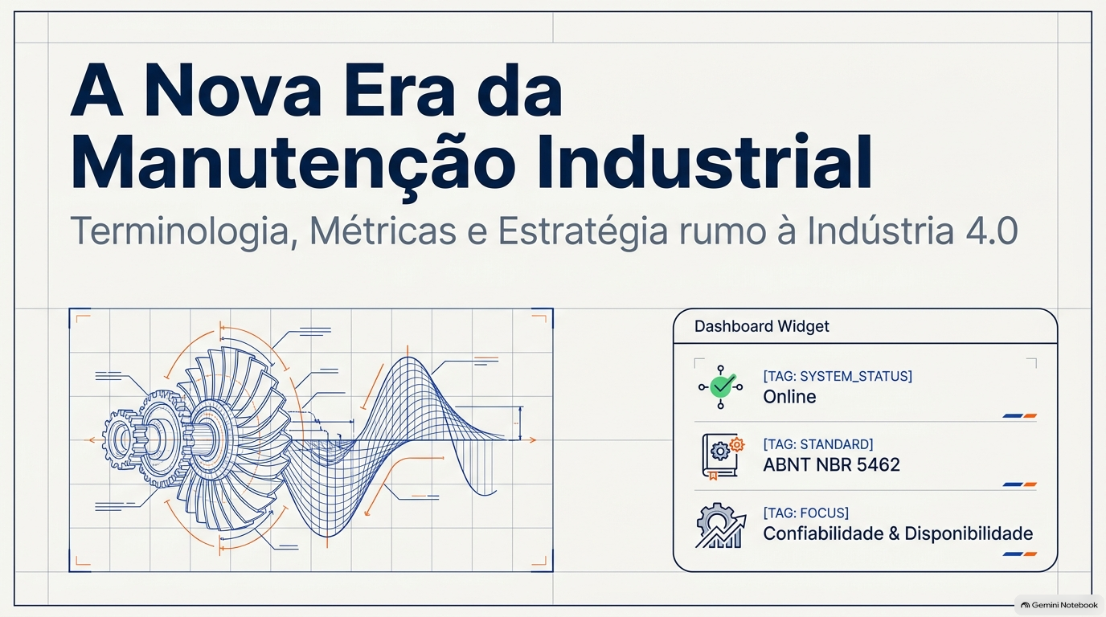

Slide 4
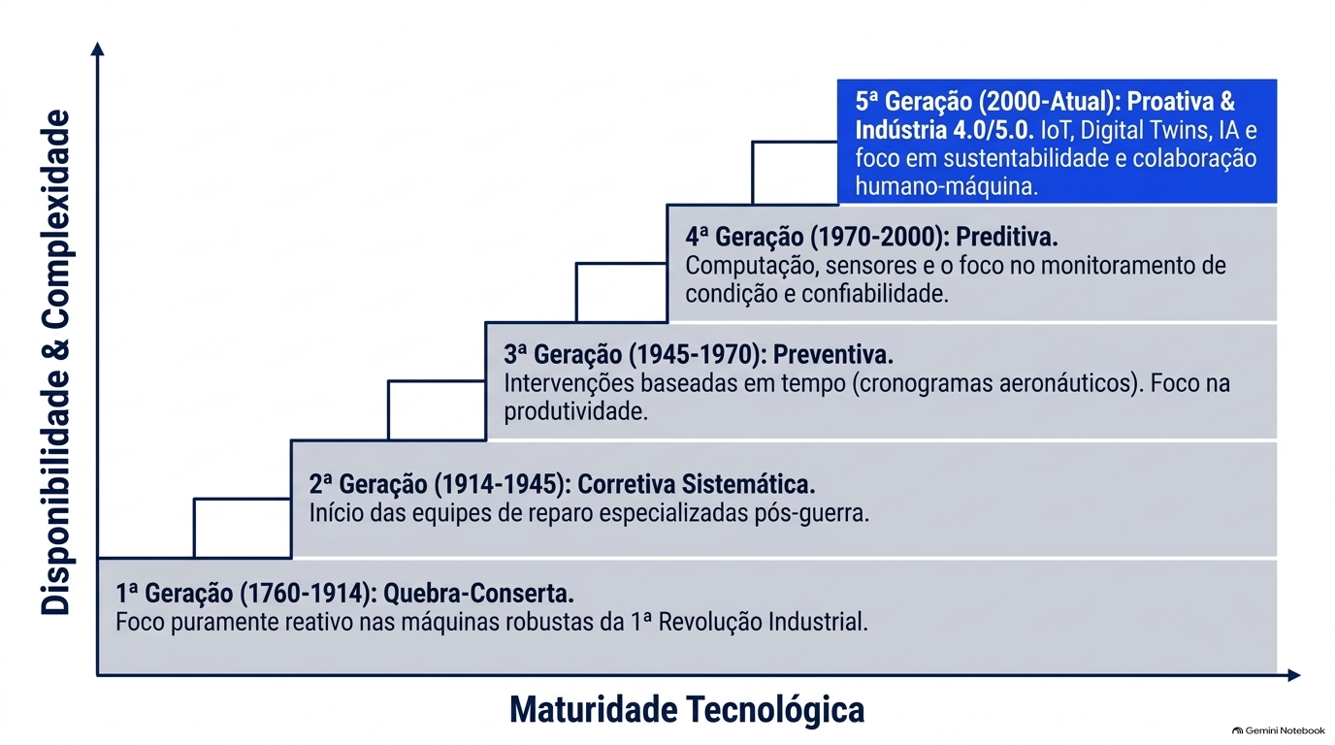

Slide 5
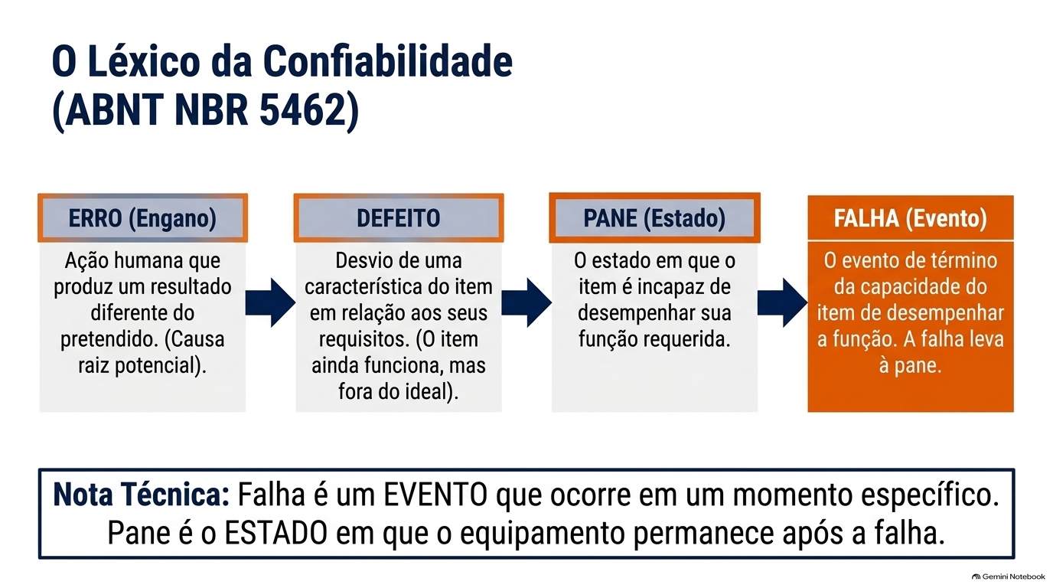

Slide 6
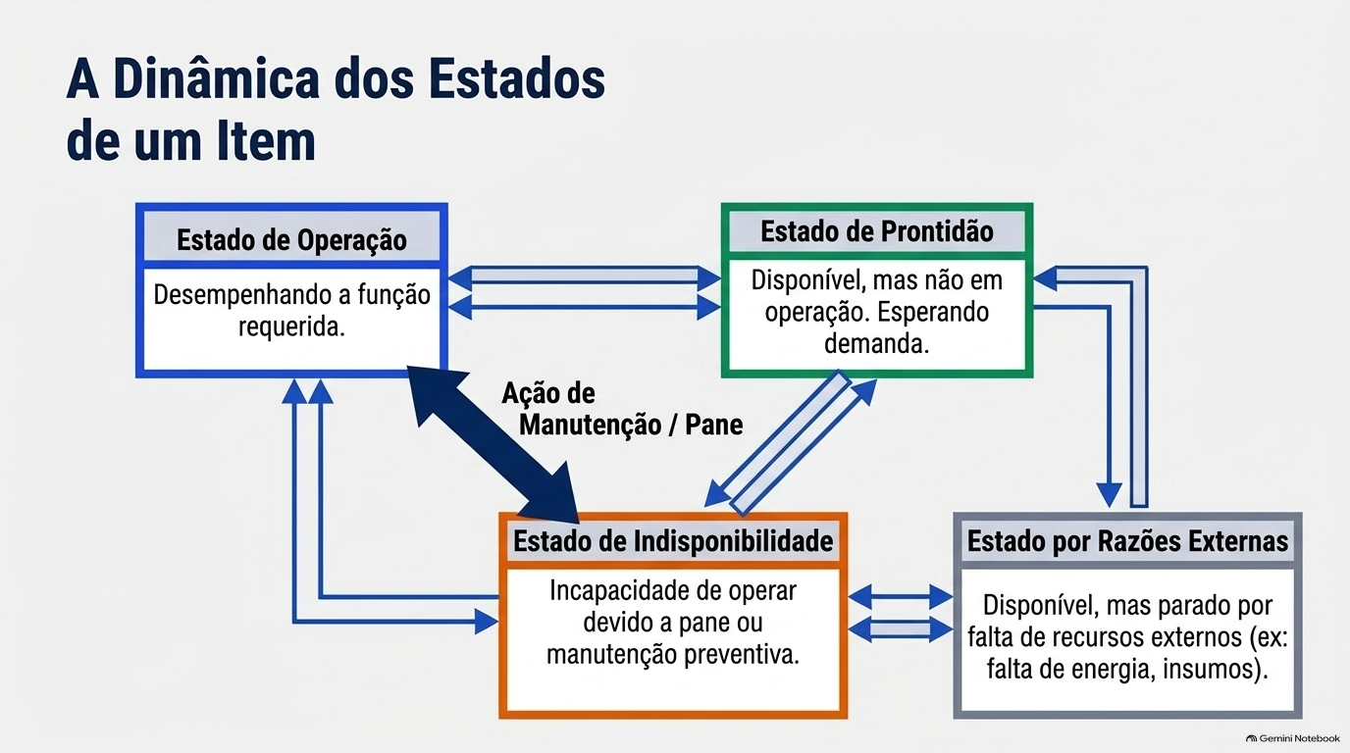

Slide 7
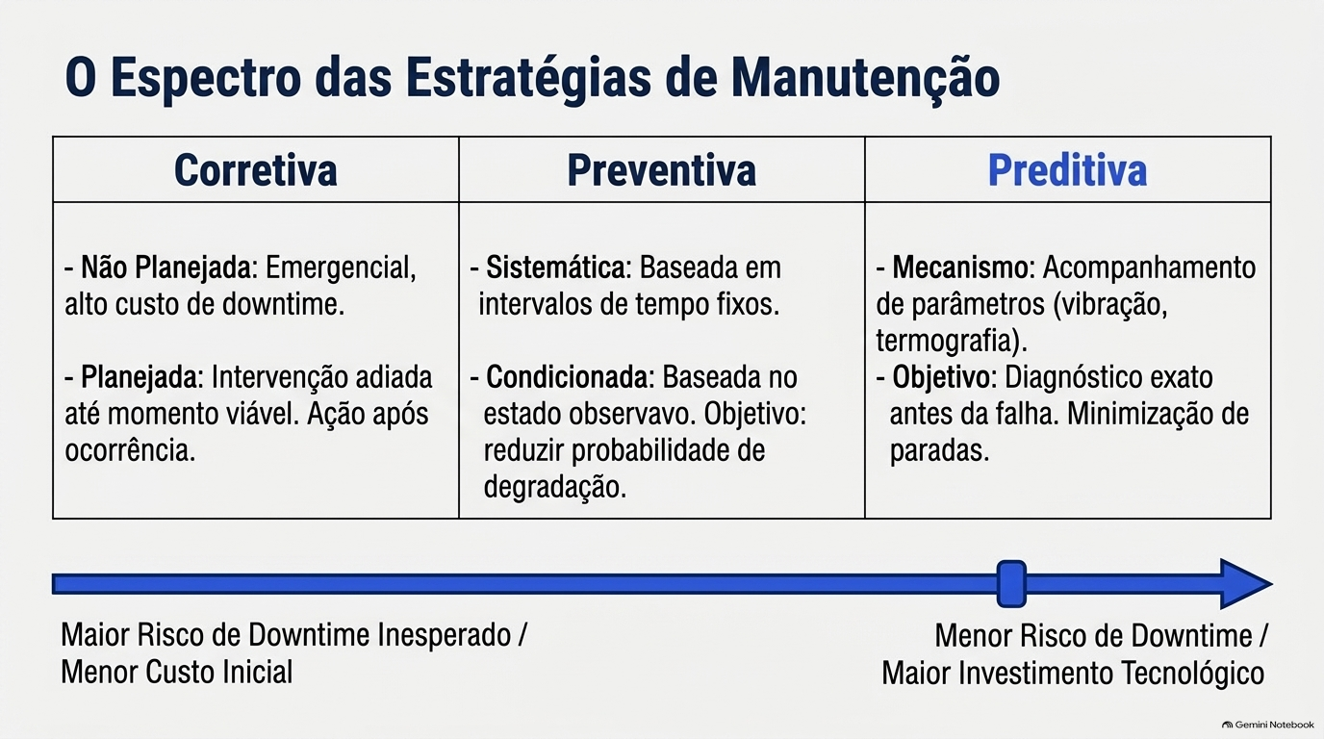

Slide 8
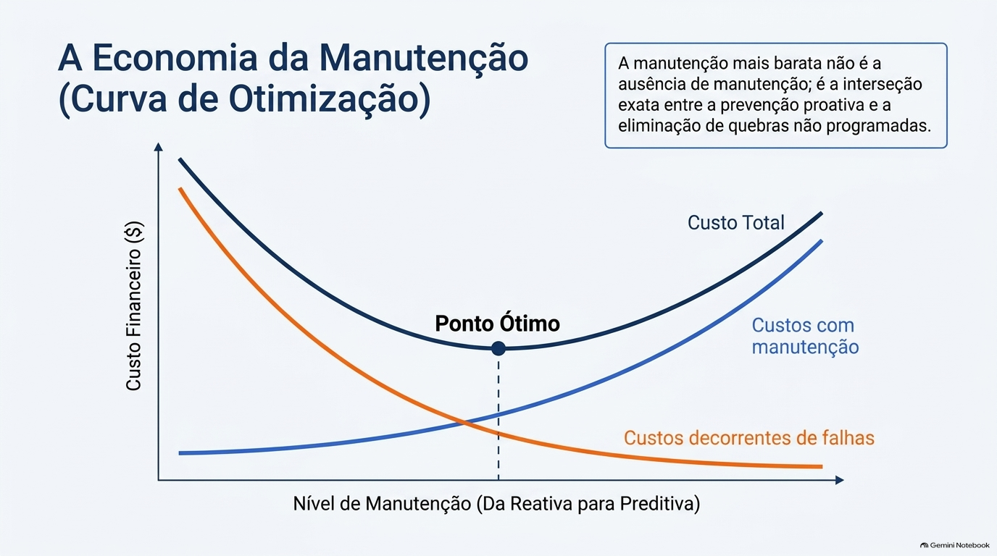

Slide 9
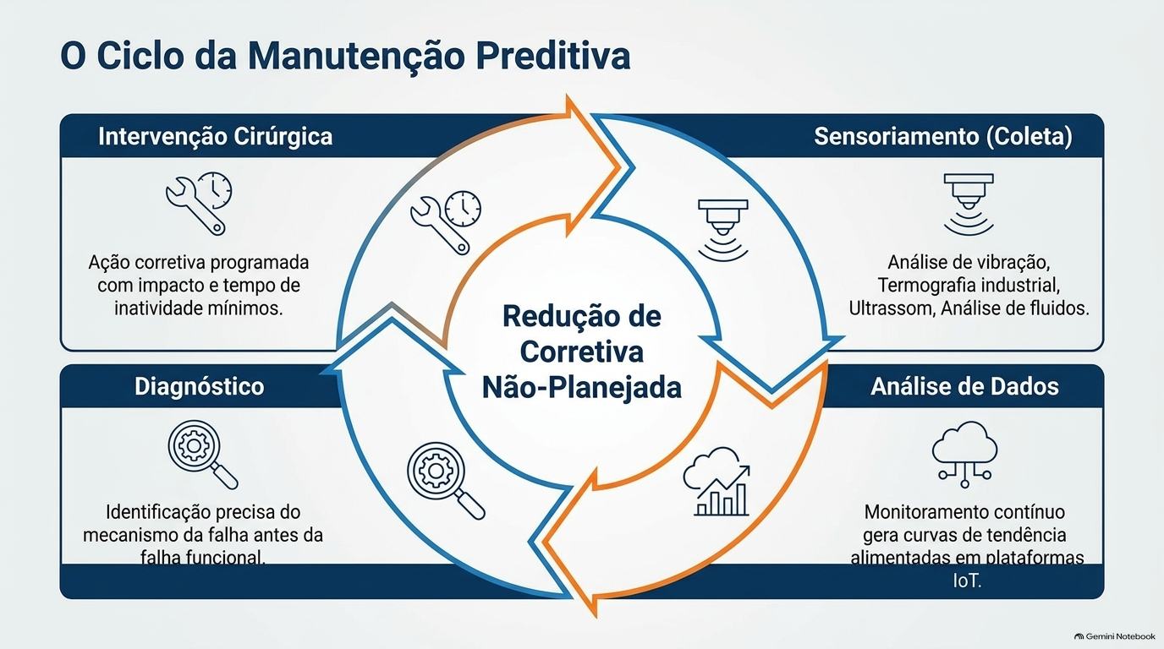

Slide 10
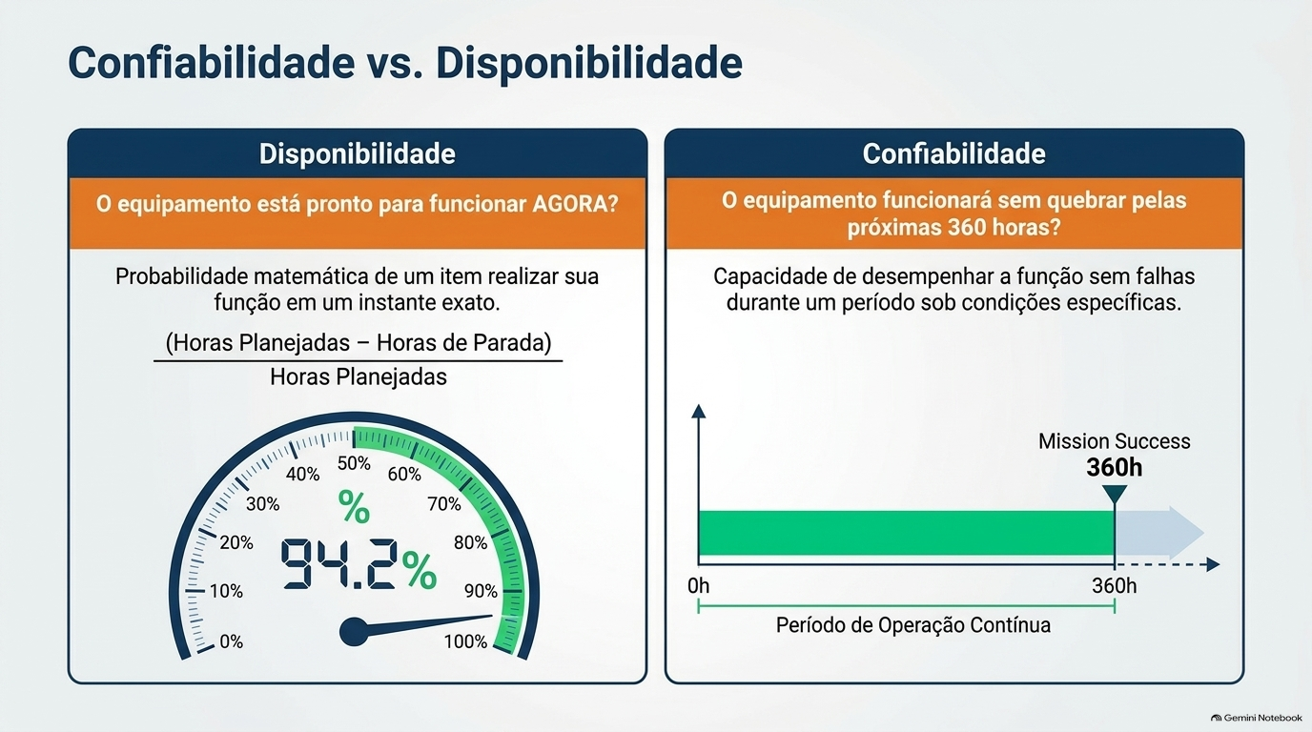

Slide 11
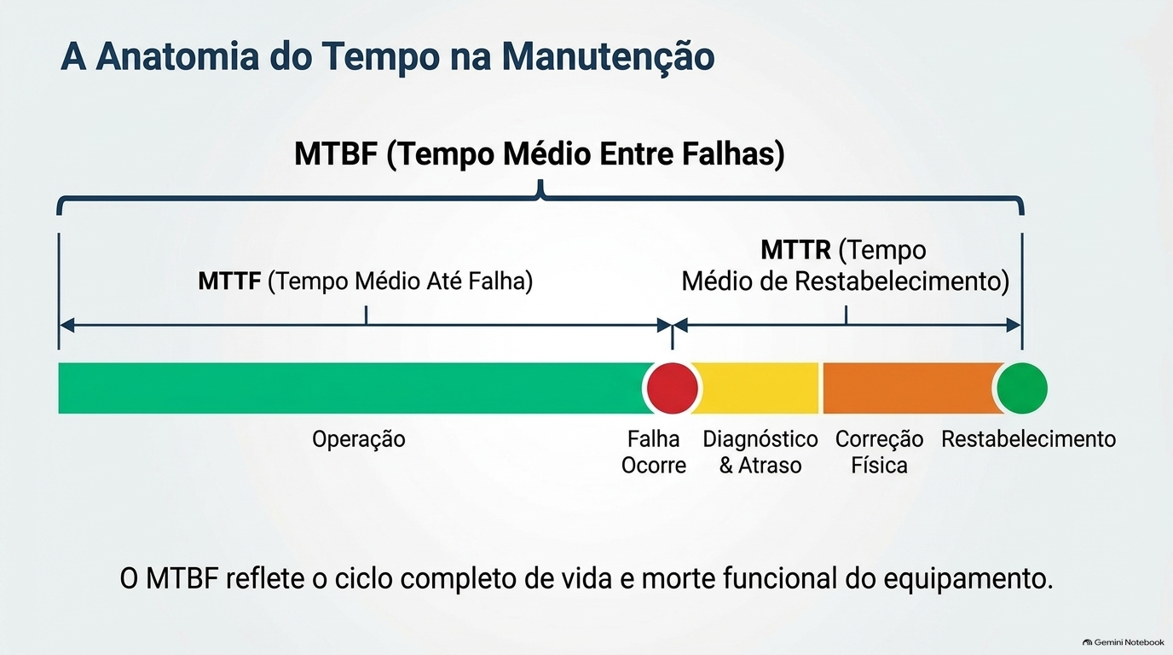

Slide 12
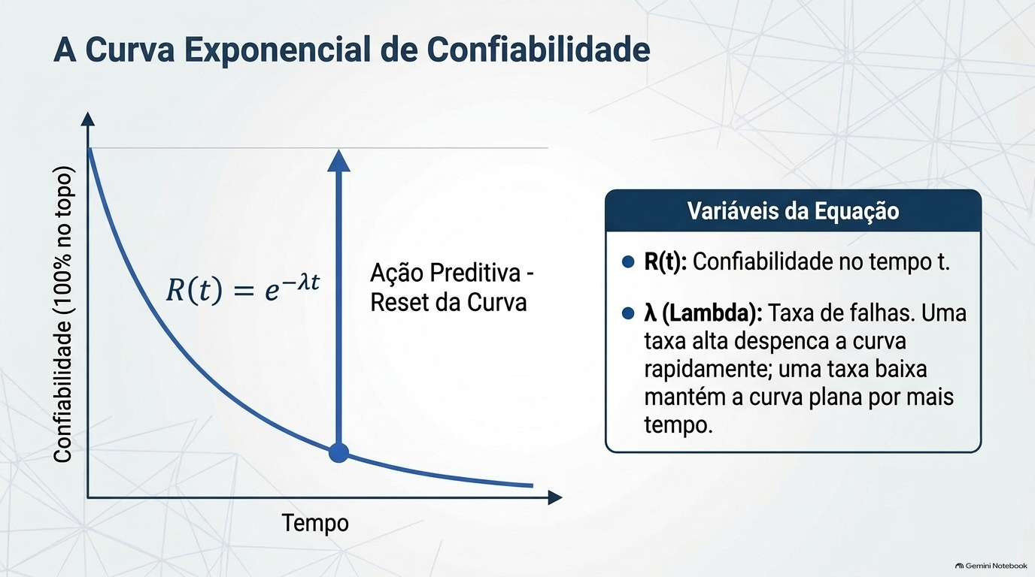

Slide 13
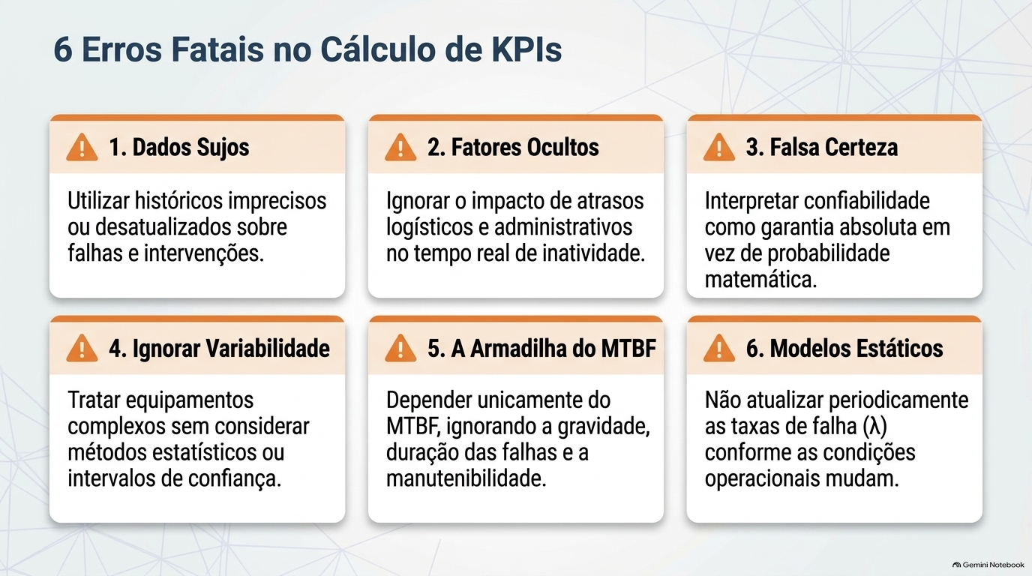

Slide 14
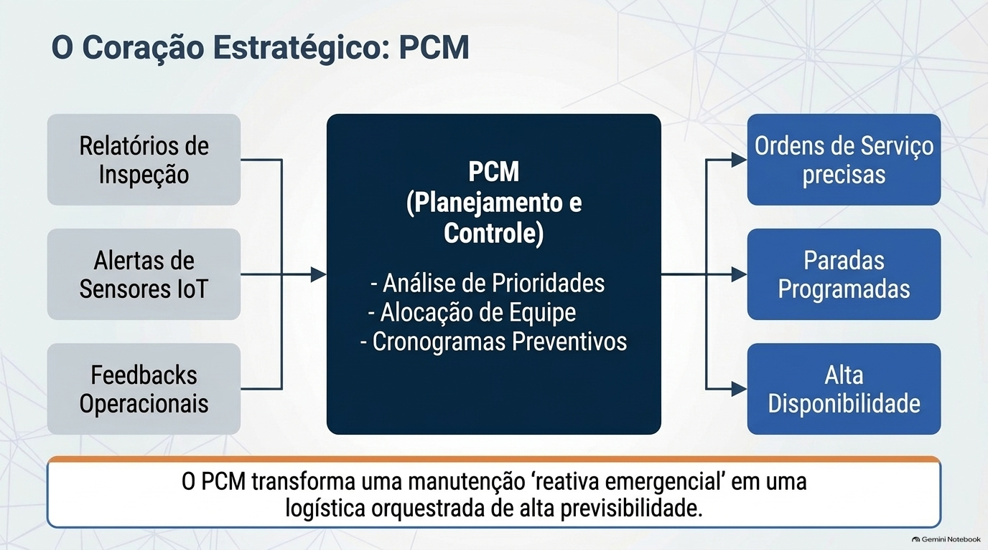

Slide 15
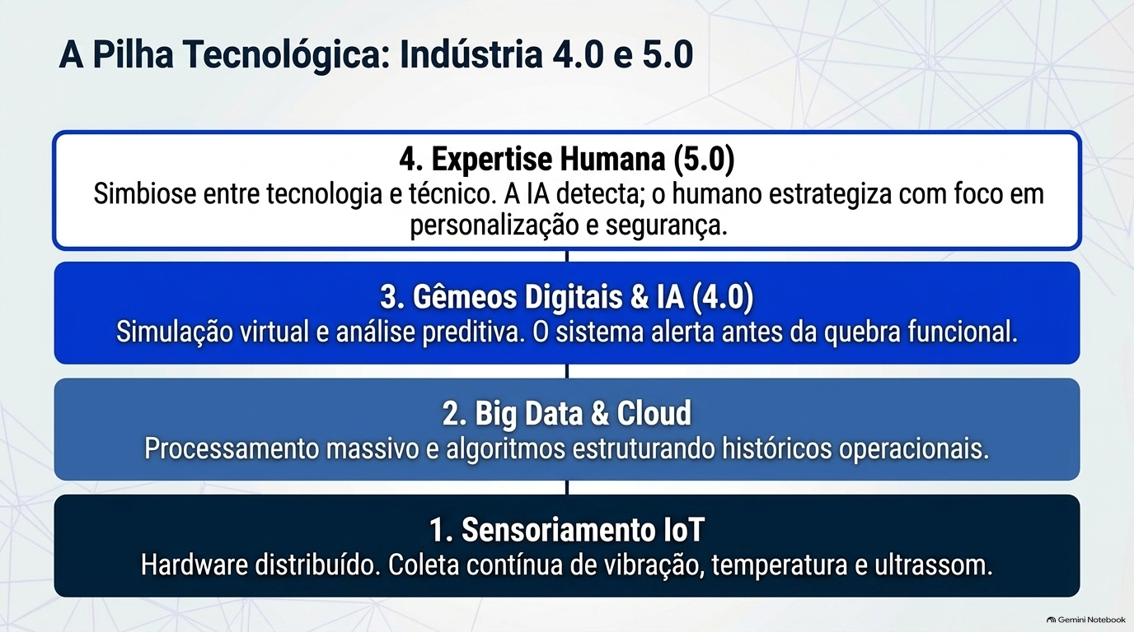

Slide 16
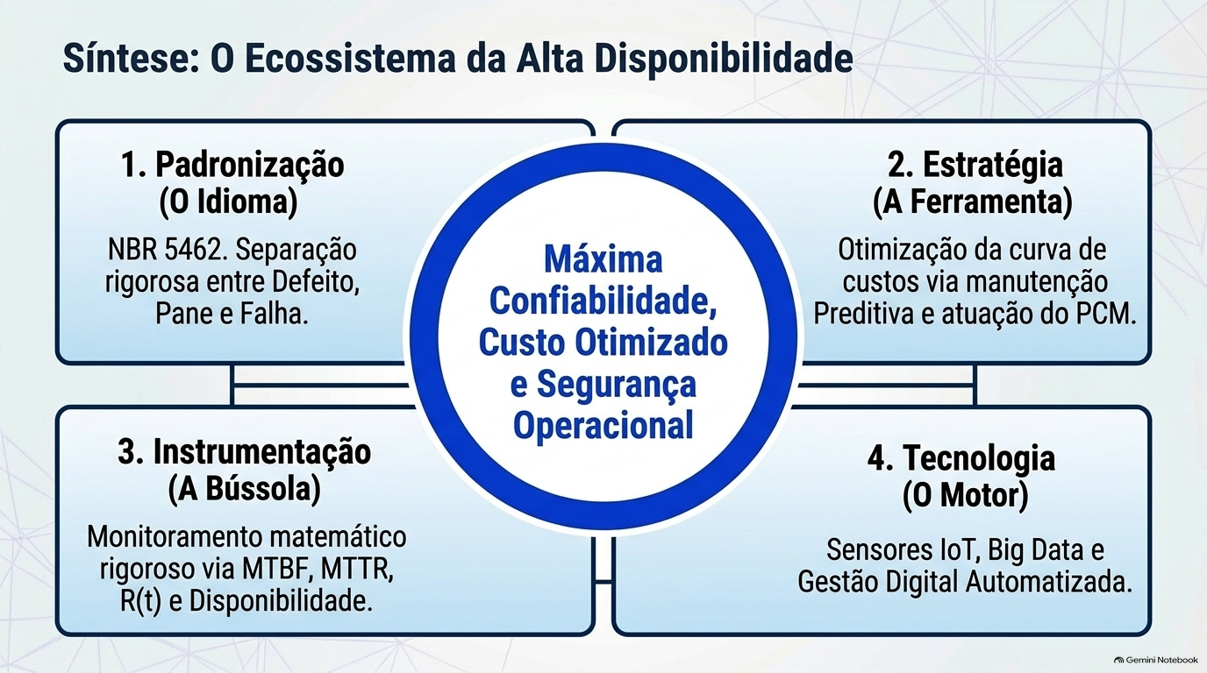

Slide 17
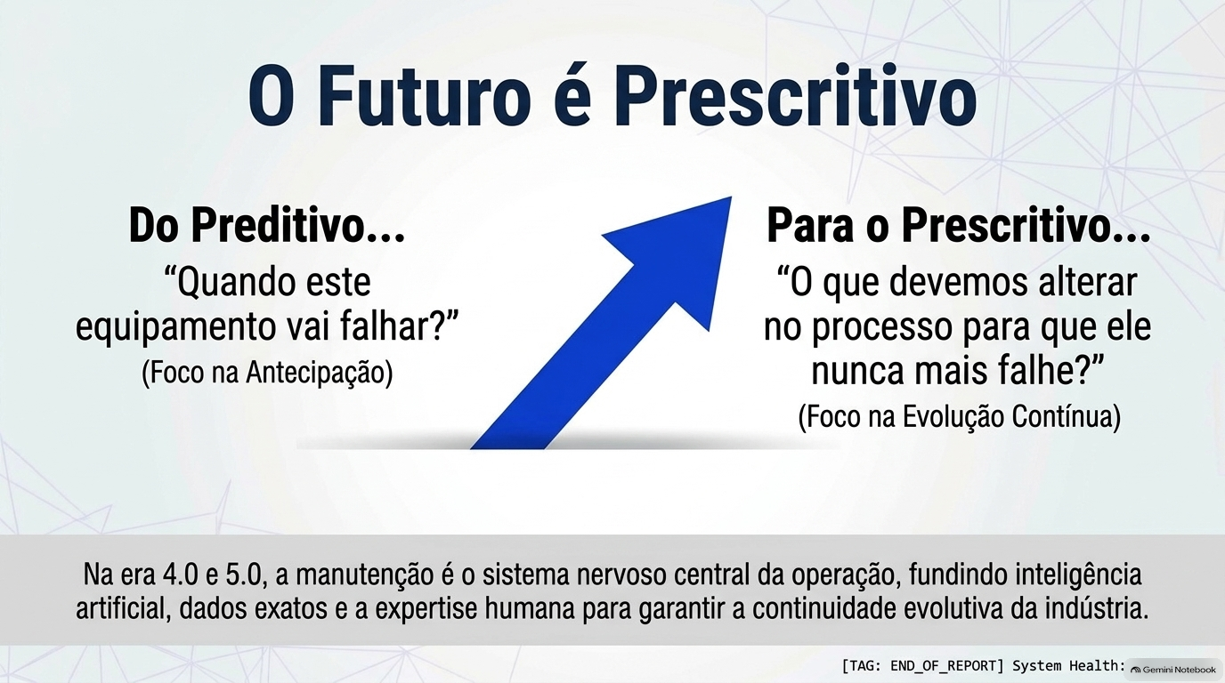

Slide 18
ESTUDO DE CASO
Caso "A Linha Parada":
Cenário: Uma correia transportadora/bomba parou no meio do turno por superaquecimento no redutor. A equipe de manutenção anterior havia negligenciado a inspeção de nível de lubrificante.
Desafio do grupo: Identificar o tipo de manutenção ocorrido, estimar o custo invisível (perda de produção vs. custo do óleo) e desenhar qual estratégia deveria ter sido aplicada para evitar a falha catastrófica.

